Slide 1
NIP – Notificação de Intermediação Preliminar 2019
Unimed de Cascavel
07 slides
15 min

Slide 2
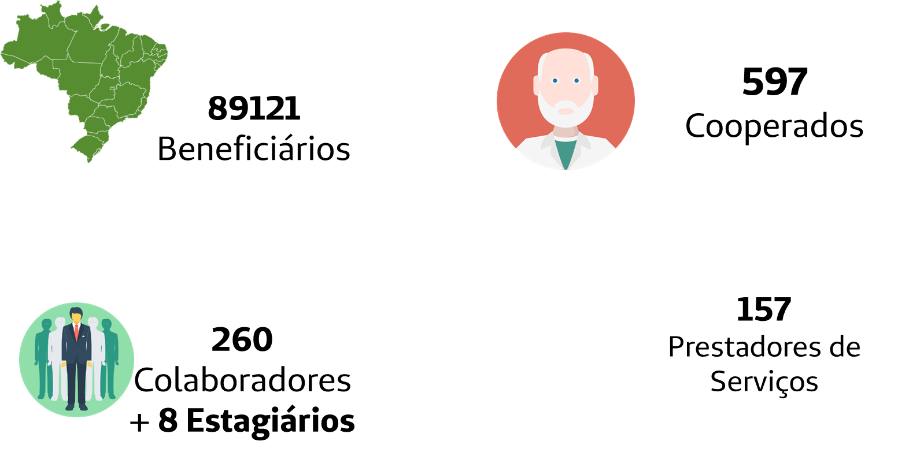

Unimed de Cascavel
Quem somos?

Slide 3
NIP’s Unimed de Cascavel
Total de demandas recebidas no ano de 2019: 41
Média de 3,41 NIP’s mês

Slide 4
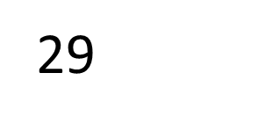
Classificação das demandas por natureza
12

Slide 5
Status das demandas – finalizado o ano de 2019
11

Slide 6
Fluxo para confecção da resposta à ANS
1°
2°
3°
4°
Recebimento da demanda através do Site da ANS.
Acionamento das áreas afins à demanda solicitando os documentos relacionados ao caso.
Contato com o beneficiário (a) ou interlocutor (a) a fim de melhor entender a demanda.
Análise dos documentos encaminhados pelas áreas, em conjunto com o relato do beneficiário (a) ou interlocutor (a).
5°
6°
7°
Definição da medida a ser adotada (reparação ou manutenção da conduta).
Finalização da demanda junto ao beneficiário (a) ou interlocutor (a).
Confecção da resposta e finalização da demanda junto à ANS.

Slide 7
Obrigado

